Slide 1
映像技術演習
第4回：Premiere Elements 15の基本操作

Slide 2
ポータブルHDDについて
動画などの大容量データを保存できる。
HDDは個人、もしくはペアに1台割当てします。
ペアで1台の場合は、不要なデータを残しておくと
相手の迷惑になるので、不要なものは削除すること。
こまめにバックアップをすること！
2

Slide 3
HDDビデオカメラについて
録画したデータは、内蔵のHDDに保存される。
データは原則上書きされない。
3

Slide 4
HDDビデオカメラについて
心コミ部屋にあるHDDカメラの種類
GZ-MG330、GZ-MG980、
GZ-HM690、GZ-E565、GZ-E765
すべてvictor/JVC KENWOODのEverioシリーズ
なので、基本的な動作は同じ。
GZ-HM690、GZ-E565、GZ-E765はハイビジョン
対応。
4

Slide 5
動画データの保存(1)
ビデオカメラをパソコンに接続する(USB)。
カメラのパネルを開く(電源が入る)。
カメラのパネル画面で「パソコンで見る」を選択。
（または、「パソコンで接続」→「パソコンで見る」）
[EVERIO_HDD]→[SD_VIDEO]→[PRG○○○]にある、○○○.MODが動画データ。
（[JVCCAM_MEM]→[AVCHD]→[BDMV]→
[STREAM]にある、○○○.MTSが動画データ）
5

Slide 6
動画データの保存(2)
作成したフォルダに、先ほどの動画ファイル(○○○.MOD、または○○○.mts)をコピーする。
保存先のフォルダを開き、動画ファイルをダブルクリックする。
必要ならファイル名を変更する。

Slide 7
USB機器の取り外し
ポータブルHDD、HDDビデオカメラを取り外す。
注意！USBメモリなどと同様、パソコン画面右下のメニューから、「ハードウェアの安全な取り外し」をきちんとすること。

Slide 8
動画データの消去
ビデオカメラを再生モードにする。
メニューボタンを押し、[削除]を選択する。
1つずつ削除、またはすべて削除を選び、[はい]を選択してOKボタンを押す。
注意！一度削除するとデータは消えてしまうので、必ずポータブルHDDに保存してから削除する
こと。
8

Slide 9
ビデオカメラの充電
ビデオカメラにバッテリーを接続した状態で、電源ケーブルをコンセントに挿すと充電が開始される。
→ ランプが消灯したら充電完了。
※ 授業時に使用した場合はこちらで充電するので、カメラの返却時に大、小どちらのバッテリーを使用したか申告すること。
9

Slide 10
撮影データのバックアップ(1)
ポータブルHDDのデータは、こまめにバックアップをしてください。
心コミ部屋でのバックアップ
心コミ部屋のPAC-13というパソコン。
（入室して左手の奥、野外系物品ロッカーの前）

Slide 11
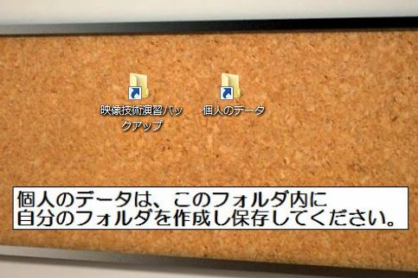
撮影データのバックアップ(2)
本体の電源を入れる（本体は机の下にあります）。
PAC-13（一般のユーザー）をクリック。
デスクトップにある「映像技術演習バックアップ」というフォルダを開く。

Slide 12
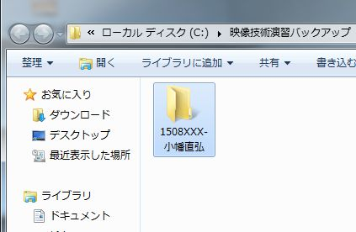
撮影データのバックアップ(3)
フォルダ内に自分のフォルダを作成し、そこにポータブルHDD内のデータをコピーする。

Slide 13
編集作業
今日から具体的な編集作業に入ります。
編集作業は、
場所：第2実習室
使用するソフト：Adobe Premiere Elements 15
必要機材： ポータブルHDD

Slide 14
動画データの整理
ペアで1台のポータブルHDDを利用する場合は、ポータブルHDD内に、自分のフォルダを作成する（フォルダ名は、学籍番号-自分の名前にする。）。
例） 1808XXX-小幡直弘
14

Slide 15
ファイルのコピー
代表者のポータブルHDDに保存してあるデータを、ローカルディスク（D）へコピーする。
注意！
作業時は必ずデータをローカルディスク(D)へ
移動すること。
終了時はデータをポータブルHDDに保存する
こと。
15

Slide 16
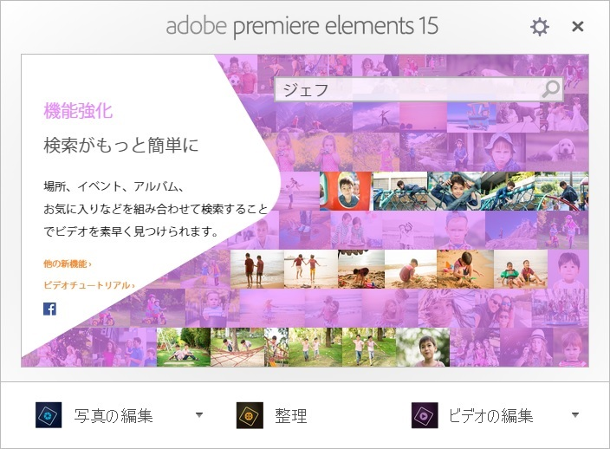
Adobe Premiere Elements 15の起動
[動画編集]→Adobe Premiere Elements 15を
クリック。
「ビデオの編集」を選択。

Slide 17

ビューの切り替え
「クイック」ビューから「エキスパート」ビューに切り替える。

Slide 18
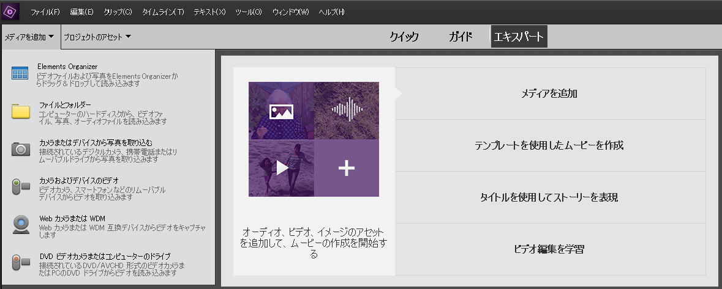
メディアの追加(1)
「メディアを追加」をクリックし、「ファイルとフォルダー」を選択する。

Slide 19
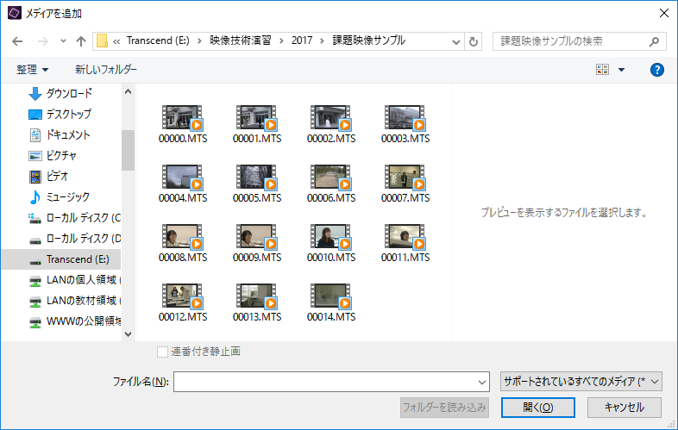
メディアの追加(2)
動画の保存してあるフォルダへ移動し、必要なファイルを選択して、「開く」を押す（複数選択可）。

Slide 20
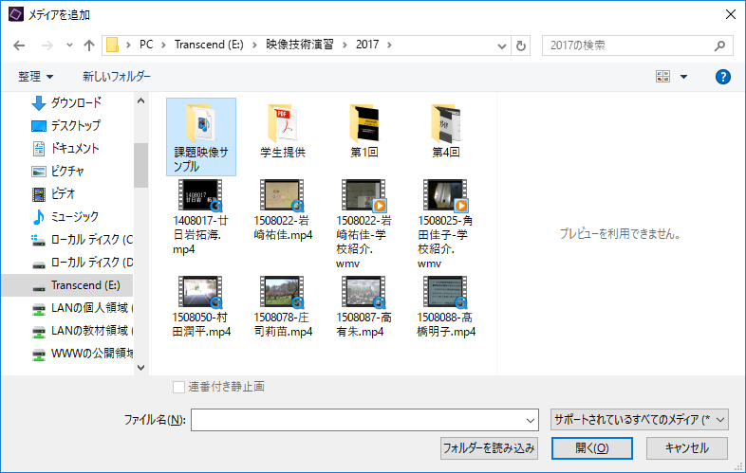
メディアの追加(3)
追加したいメディアがたくさんある場合は、フォルダごと追加することもできる。

Slide 21
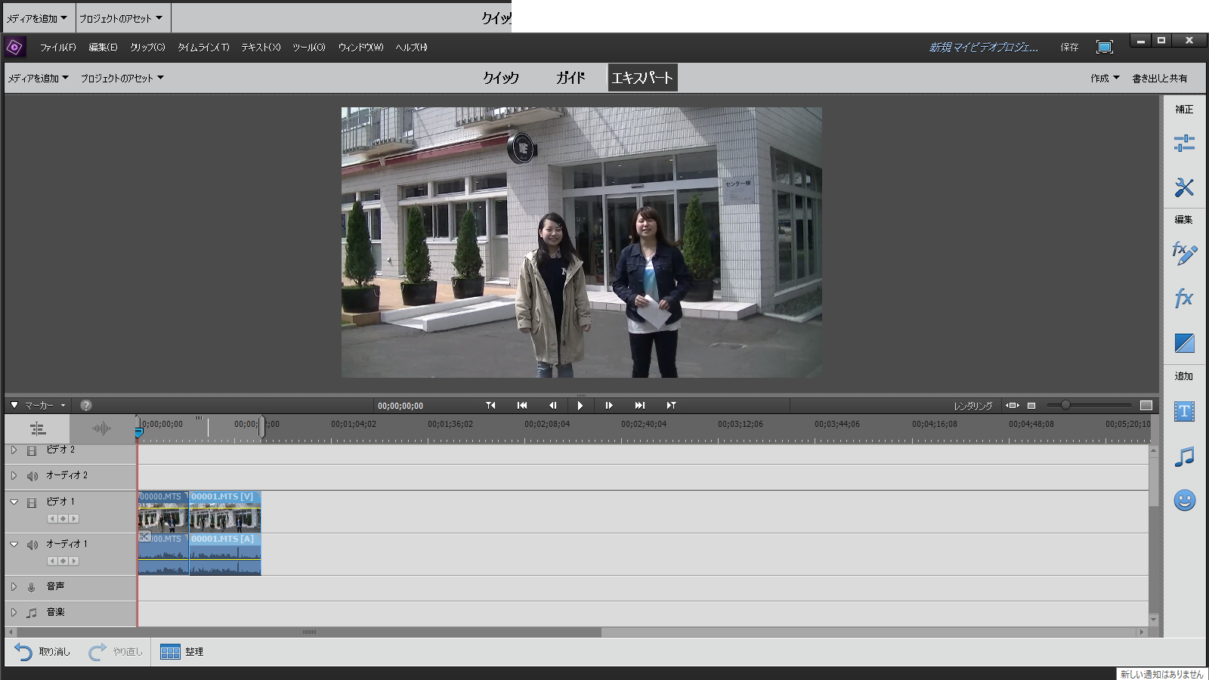
エキスパート・ビュー
メニュー
「モニタ」
パネル
「シーンライン/タイムライン」パネル

Slide 22
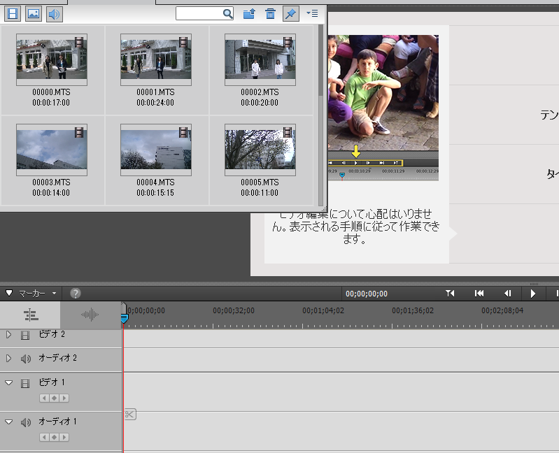
クリップの配置(1)
「ウィンドウ」の「プロジェクトのアセット」を
クリックする。
クリップの一覧が表示されるので、
必要なものをタイム
ライン上にドラッグ
＆ ドロップする。

Slide 23
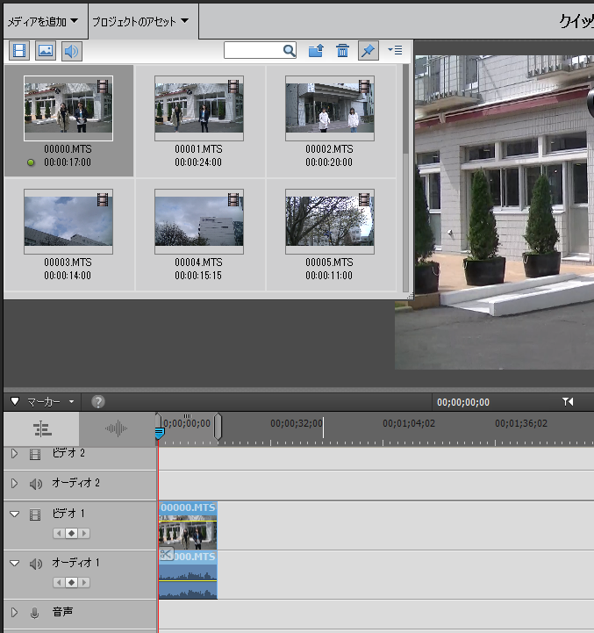
クリップの配置(2)
複数のクリップをつなげる場合は、前のクリップの直後でドロップする。
注意！
位置がずれると、既存
のクリップが分断され
てしまう。

Slide 24
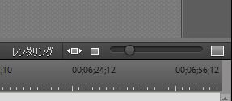
タイムラインの拡大・縮小
「タイムライン」上のスケールで、タイムラインの大きさを変更できる。
注：タイムラインの大きさを変更しても、クリップの長さが変わるわけではない。

Slide 25
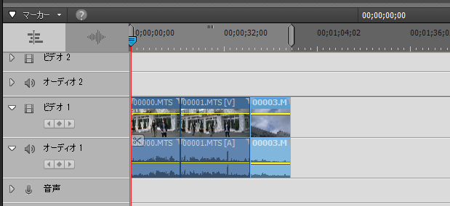
クリップの移動
移動したいクリップを選択する。
ドラッグして、2つのクリップの間に移動する。
注：位置がずれると前のクリップが分割されてしまう。

Slide 26
クリップのコピー(1)
コピーしたいクリップを選択する。
メニューの[編集]→[コピー]、またはCtrlキー＋[C]キーを押す。

Slide 27
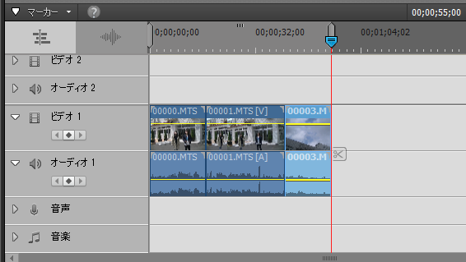
クリップのコピー(2)
貼り付けたい場所にインジケータをあわせる。
メニューの[編集]→[ペースト]、またはCtrlキー＋[V]キーを押す。

Slide 28
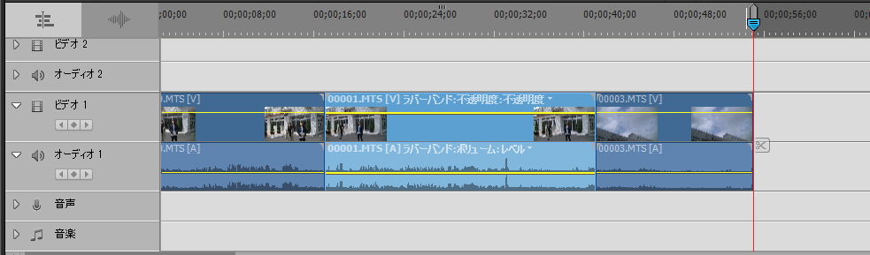
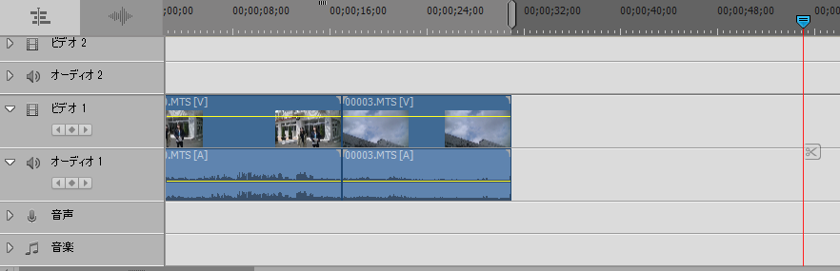
クリップの削除(1)
削除したいクリップを選択する（明るくなる）。
メニューの[編集]→[削除して間隔を詰める]、またはDeleteキー、Backspaceキーを押す。

Slide 29
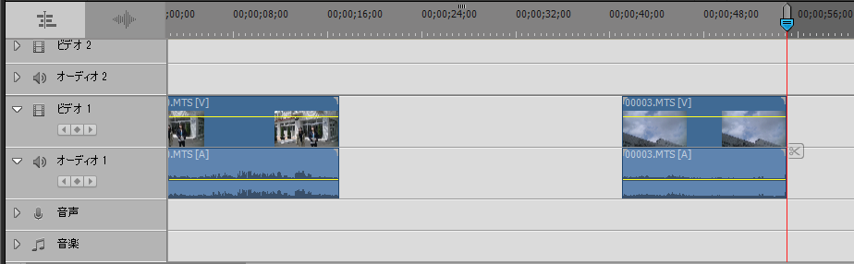
クリップの削除(2)
削除したいクリップを選択する（明るくなる）。
メニューの[編集]→[削除]、またはShiftキーを押しながら、Deleteキーを押す。

Slide 30
ショートカット・キー
ＰＣの一般的な操作には、ショートカット･キーが設定されている。
操作 | ショートカット・キー
コピー | Ctrl ＋ C
貼り付け | Ctrl ＋ V
取り消し | Ctrl ＋ Z
保存 | Ctrl ＋ S

Slide 31
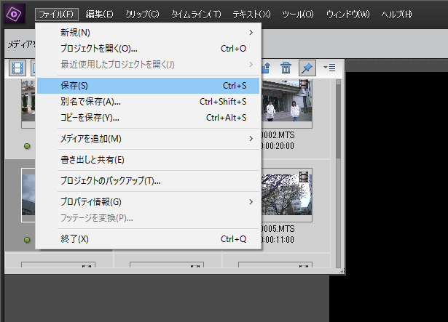
プロジェクトファイルの保存
[ファイル]→[保存]で、名前をつけて保存する。注：ここで保存されるのは、プロジェクトファイル（拡張子 .prel）。
次に起動するときは、このファイルをＷクリック。

Slide 32
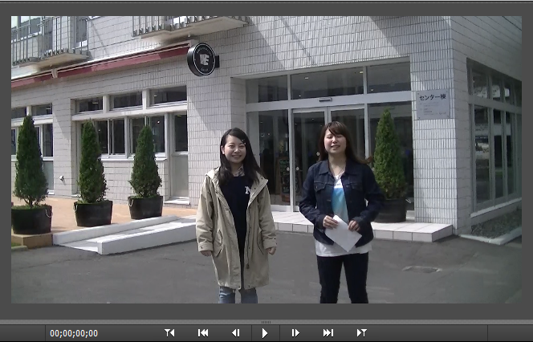
動画のプレビュー
「タイムライン」に配置した動画をプレビューできる。
再生
前のフレーム
次のフレーム
巻き戻し
早送り
前の編集点へ
次の編集点へ

Slide 33
トリミングとは
トリミングとは・・・
クリップの不要な部分を取り除くこと。
注： トリミングをしても、元のファイルそのもの
には影響しない。
トリミングの方法
タイムライン上で直接トリミングする。
トリミング用のモニタを用いる。
クリップの部分でドラッグする。

Slide 34
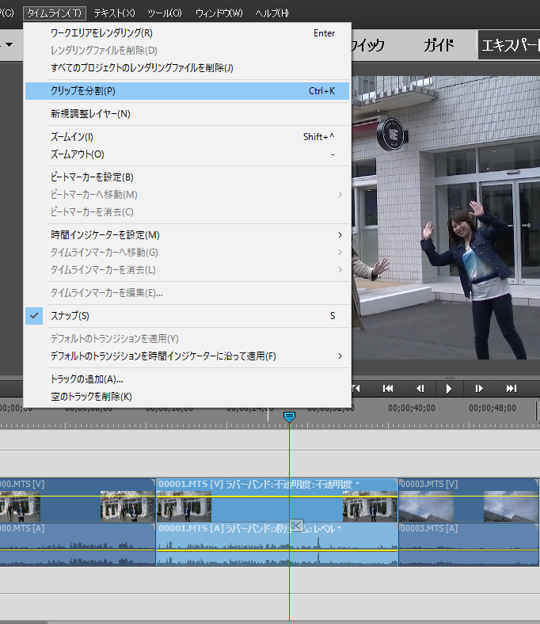
トリミングの方法
タイムライン上で、クリップの必要な部分と
不必要な部分の境目にインジケータをあわせる。
メニューの「タイムライン」
→「クリップを分割」
（Ctrlキー＋K）を選択
する。
その位置でクリップが2つ
に分かれるので、
いらない方を削除する。

Slide 35
やってみよう！ワープ映像
ジャンプした直後でクリップを分割し、後半
部分（着地部分）を削除する。
同じ背景で人物の映っていない映像を挿入
する。
別のシーンの人物の映っていない映像を挿入する。
別のシーンでジャンプ直後でクリップを分割し、前半部分（ジャンプ上昇部分）を削除する。

Slide 36
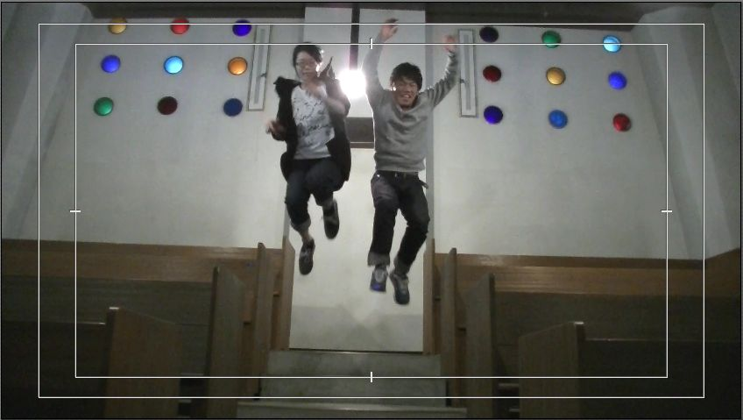
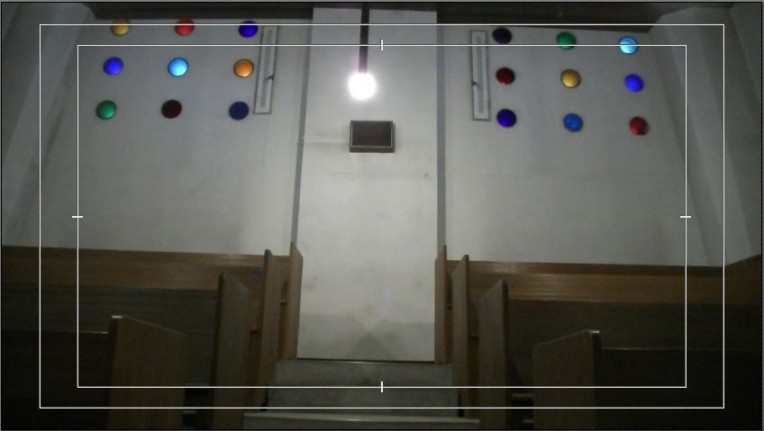
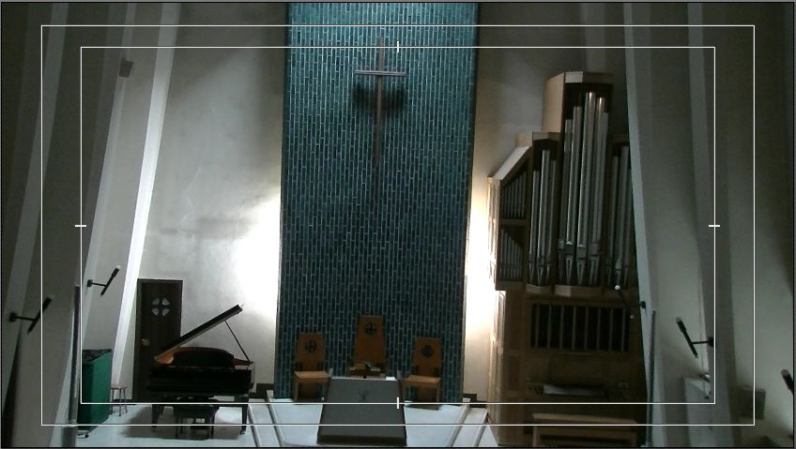
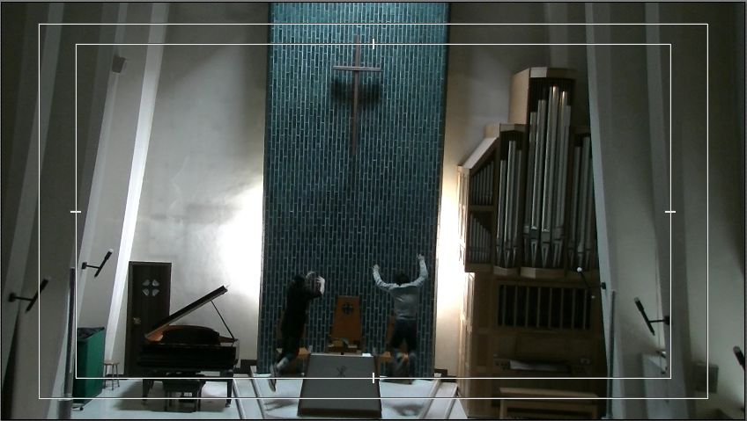
やってみよう！ワープ映像
ワープ前
人物なし背景
ワープ後の背景
ワープ後

Slide 37
クリップの長さの調整
同じタイムライン上で、
クリップが短くなる（再生時間が短くなる）と
→ 再生速度は速くなり、音は高くなる。
クリップが長くなる（再生時間が長くなる）と
→ 再生速度は遅くなり、音は低くなる。
37

Slide 38
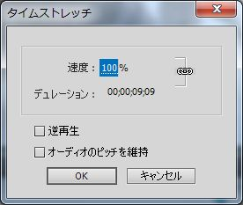
クリップの速度に変化をつける
クリップの速度に変化をつけたいクリップを選択し、[ツール]→[タイムストレッチ] を選択。
（または右クリック→[クリップ]→
[タイムストレッチ]を選択）
速度： %で入力
（100%が元の速度、減らすと
スロー、増やすと早送りになる。）
デュレーション：クリップの長さ
38

Slide 39
逆再生とオーディオのピッチ
クリップの速度に変化をつけたいクリップを選択し、[ツール]→[タイムストレッチ] を選択。
（または右クリック→[クリップ]→
[タイムストレッチ]を選択）
逆再生： チェックを入れると
クリップを逆再生する。
オーディオのピッチを維持：
チェックを入れると、オーディオの音の高さを維持する。
39

Slide 40
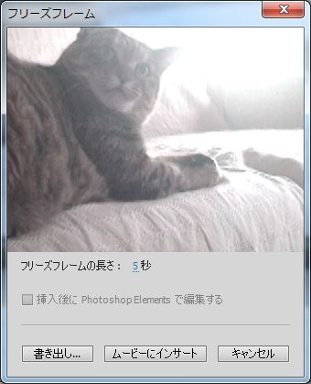
ストップモーションにする
ストップモーションにしたい部分にインジケータを合わせる。
[ツール]→[フリーズフレーム]を選択する。
フリーズフレームの長さを
設定し、「ムービーにインサート」をクリックする。
※ 「書き出し」をクリックすると、
そのフレームを静止画として
保存できる。
40

Slide 41
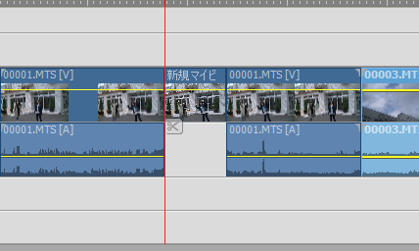
ストップモーションにする
インジケータのところに静止画が挿入される。
注： 静止画クリップにはオーディオがない。
プロジェクトを保存したフォルダに静止画クリップが
追加される。
41

Slide 42
今日の復習
ビデオカメラからポータブルHDDへデータを
移動できる。
Premiere Elements 15が起動できる。
メディアの追加ができる。
クリップをタイムラインに追加できる。
クリップの移動、コピー、削除ができる。
クリップのトリミングができる。
クリップの長さ(速さ)を調整できる。

